Slide 1
Intervention de Monsieur Véron
Claas Réseau Agricole
Monsieur Véron du groupe Claas Réseau Agricole est intervenu devant les apprentis de BTS TSMA jeudi 14 janvier.
Dans le cadre de la formation en BTS, des professionnels interviennent sur des thématiques particulières. C’était le cas ce jour où la thématique développait le rôle et la fonction du magasinier en concession agricole.

Slide 2
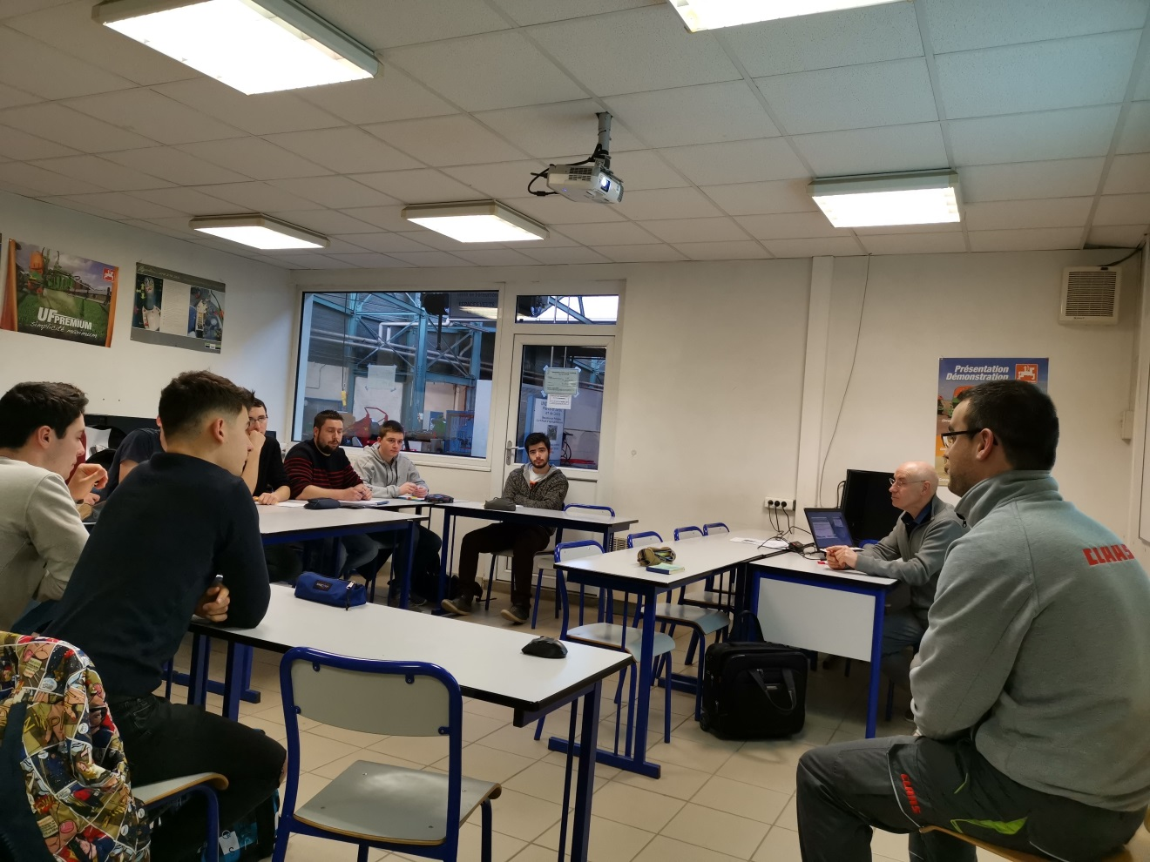
Monsieur Véron de Claas Plétan a présenté la société Claas Réseau Agricole devant les étudiants apprentis en BTS TSMA 2ème année.

Slide 3
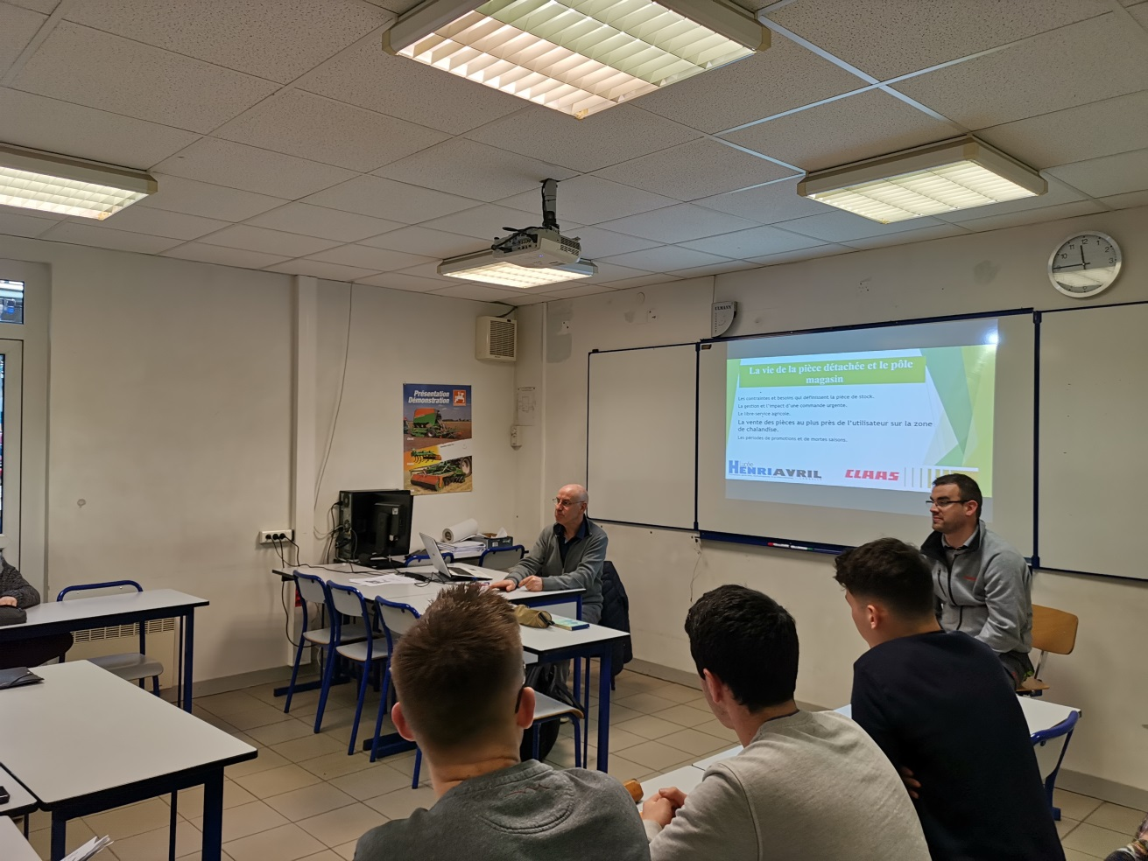
Le partenariat qui lie le lycée Henri Avril de Lamballe et la société Claas de Plestan trouve une fois de plus sa concrétisation dans cette co-intervention portant sur le rôle du magasinier

Slide 4
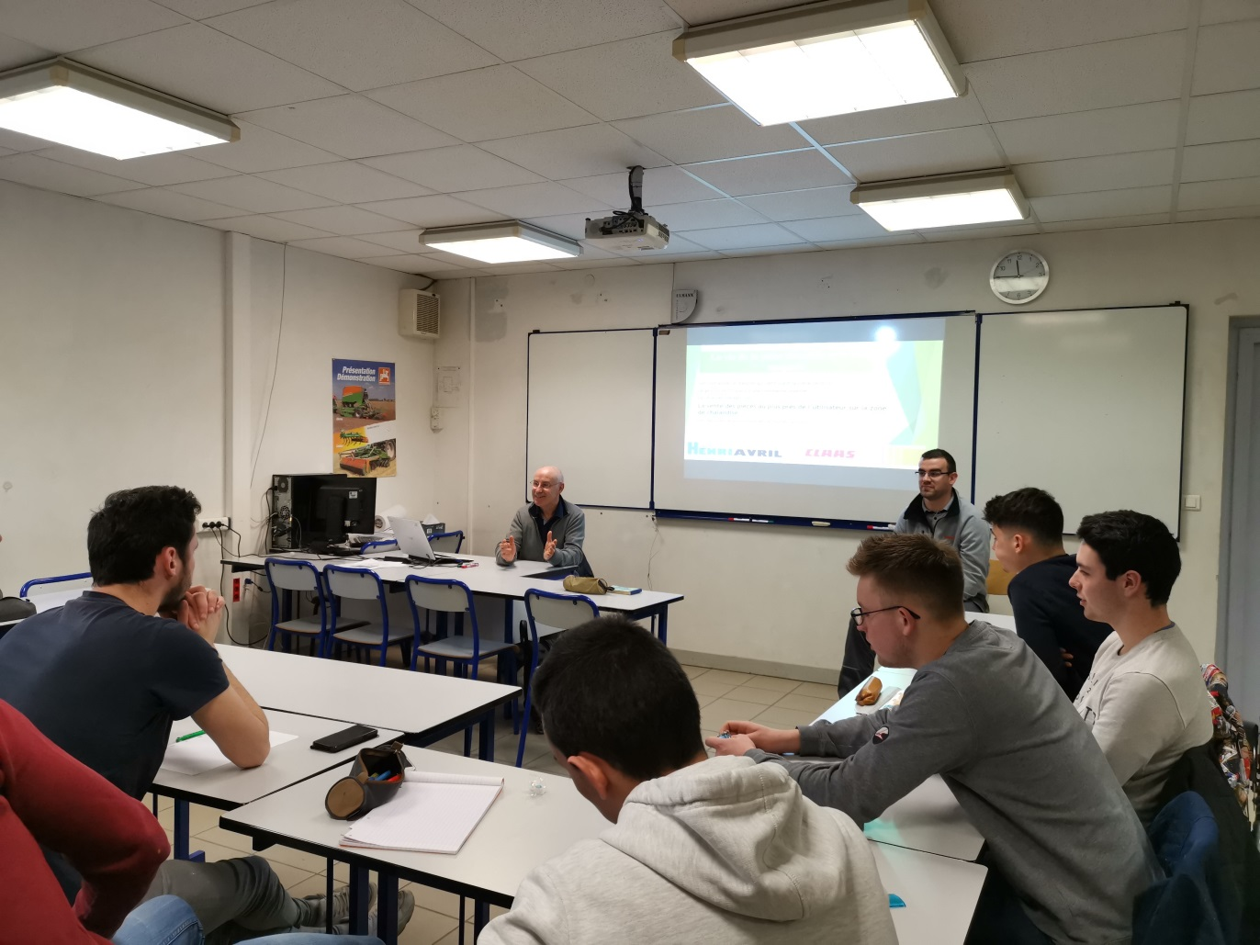
La séance qui a duré 3 heures s’est ponctuée de nombreux échanges avec les apprentis , tant sur le rôle et la fonction du magasinier que sur des rôles nouveaux, notamment sur les aspects du commerce et de maintenance préventive des matériels

Slide 5
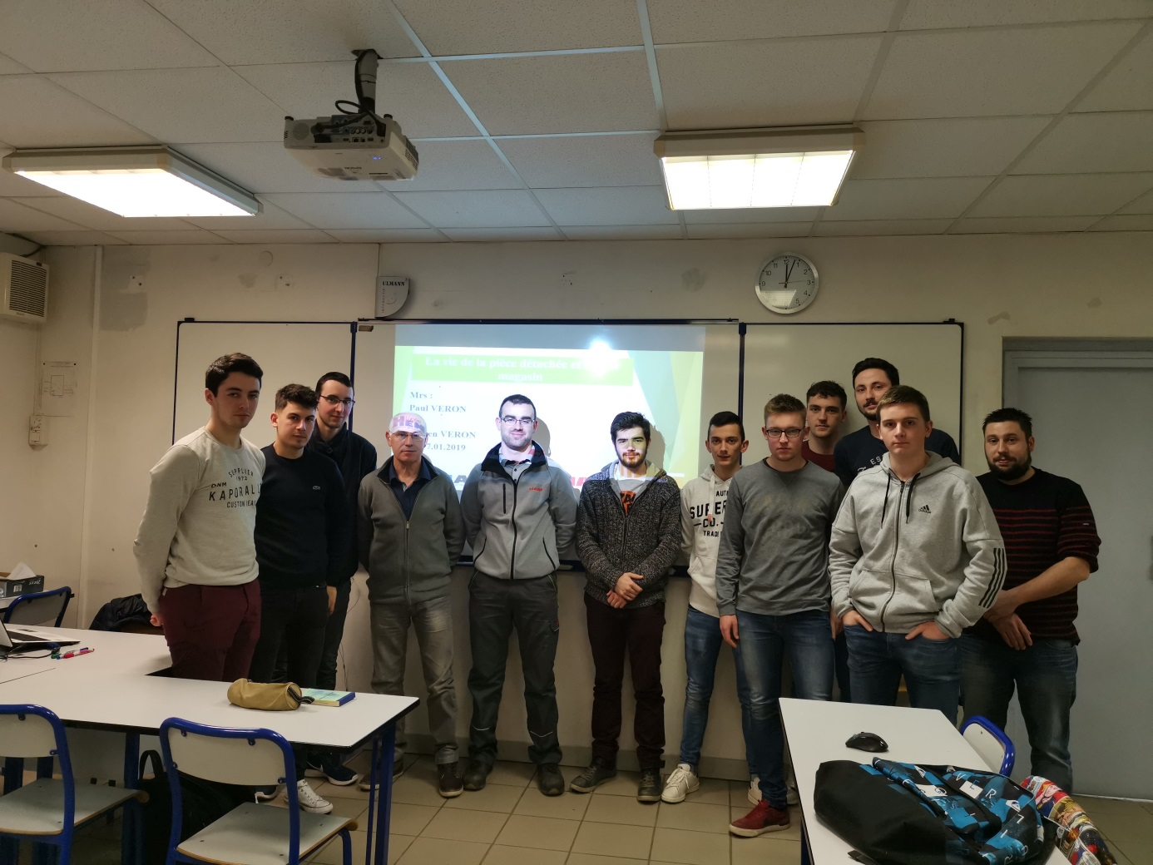
La matinée s’est achevée par le repas de midi où les deux magasiniers ont pu continuer les échanges avec les enseignants et les apprentis.

